Slide 1




Slide 2
第四节 等可能概型（古典概型）
一、等可能概型
二、古典概型的求法举例

Slide 3
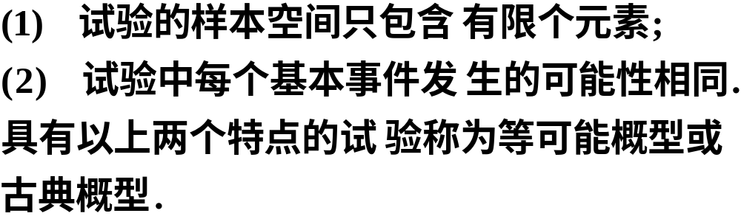
一、等可能概型（古典概型）
1. 定义

Slide 4
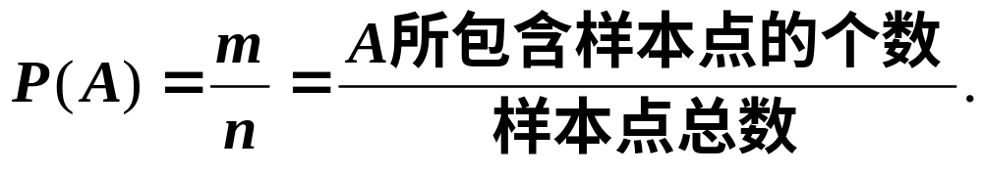
2.古典概型中事件概率的计算公式
设试验E的样本空间由n个样本点构成,A为
E的任意一个事件 , 且包含 m 个样本点,则事件
A出现的概率记为:
称此为概率的古典定义.

Slide 5
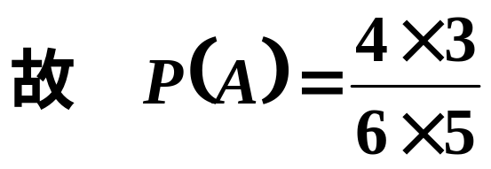
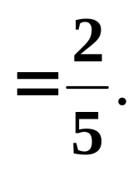
二、古典概型的求法举例
基本模型之一摸球模型
(1) 无放回地摸球
问题1 设袋中有4只白球和2只黑球,现从袋
中无放回地依次摸出2只球,求这2只球都是白球
的概率.
解
基本事件总数为
6×5
A所包含基本事件的个数为
4×3

Slide 6
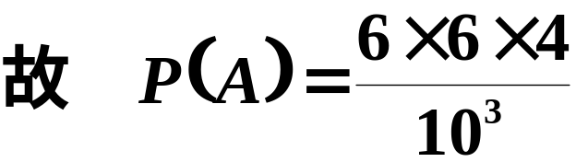

(2) 有放回地摸球
问题2 设袋中有4只红球和6只黑球,现从袋
中有放回地摸球3次,求前2 次摸到黑球、第3 次
摸到红球的概率.
解
4种
第2次摸到黑球
第1次摸到黑球
6种
第3次摸到红球
6种
第1次摸球
第2次摸球
第3次摸球
10种
10种
10种

Slide 7


基本模型之二球放入杯子模型
(1)杯子容量无限
问题1 把4个球放到3个杯子中去,求第1、2
个杯子中各有两个球的概率, 其中假设每个杯子
可放任意多个球.
4个球放到3个杯子的所有放法

Slide 8
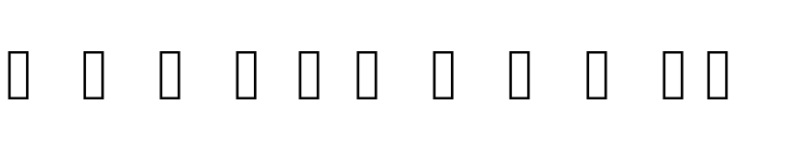



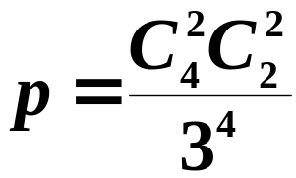
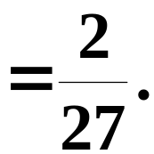
因此第1、2个杯子中各有两个球的概率为

Slide 9
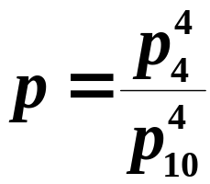
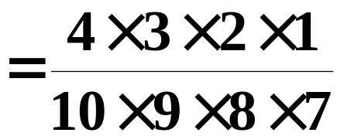
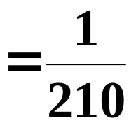
(2) 每个杯子只能放一个球
问题2 把4个球放到10个杯子中去,每个杯子
只能放一个球,求第1至第4个杯子各放一个球的
概率.
解
第1至第4个杯子各放一个球的概率为
模型的应用
分房问题 将张三、李四、王五3人等可能地
分配到3间房中去,试求每个房间恰有1人的概率.

Slide 10




生日问题 某班有20个学生都是同一年出
生的, 求有10 个学生生日是1月1日、另外10 个
学生生日是12月31日的概率.
例1 设有N 件产品,其中有D件次品 ,今从中任
取n件,问其中恰有 件次品的概率是多
少?
解
在N件产品中抽取n件的所有可能取法共有

Slide 11

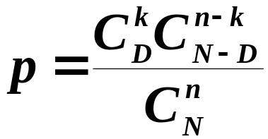



在N件产品中抽取n件,其中恰有k件次品的取法
共有
于是所求的概率为
例2 在1~2000的整数中随机地取一个数,问取到
的整数既不能被6整除 ,又不能被8整除的概率是
多少?
解 设A为事件“取到的数能被6整除”,B为事件
“取到的数能被8整除”则所求概率为

Slide 12
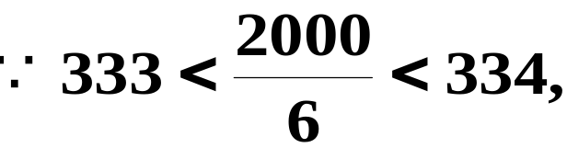
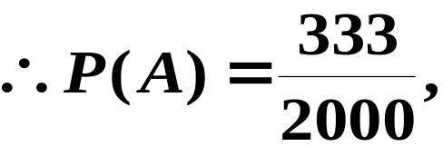
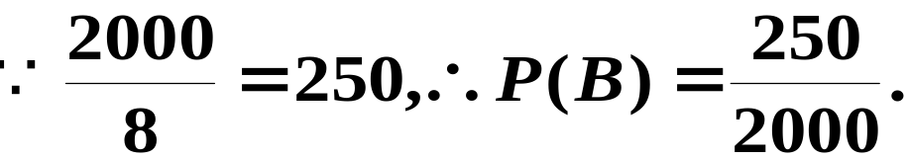
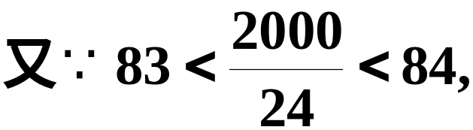
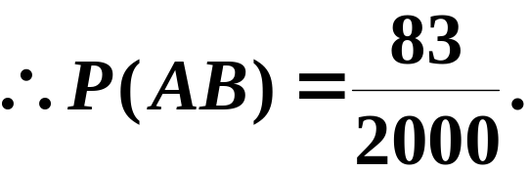

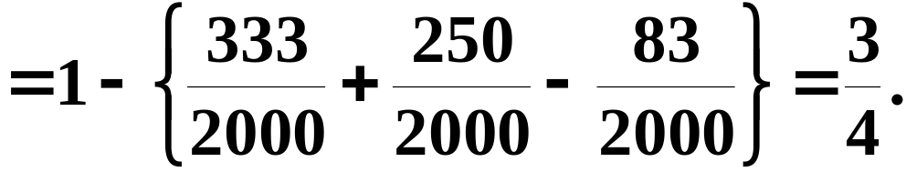
故所求概率为

Slide 13
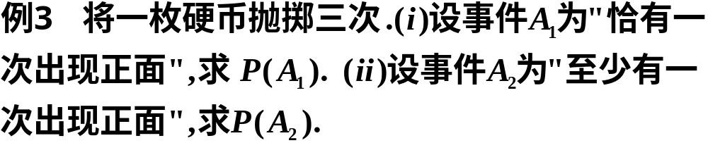
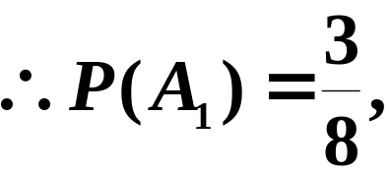

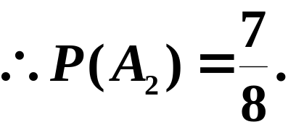
解
设H 为出现正面,T 为出现反面.

Slide 14
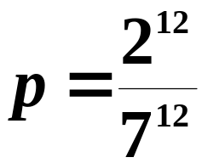

例4 某接待站在某一周曾接待过 12次来访,已
知所有这 12 次接待都是在周二和周四进行的，
问是否可以推断接待时间是有规定的.
假设接待站的接待时间没有规定,且各来
访者在一周的任一天中去接待站是等可能的,
那么,12次接待来访者都是在周二、周四的概
率为
解
小概率事件在实际中几乎是不可能发生的，
从而可知接待时间是有规定的.

Slide 15


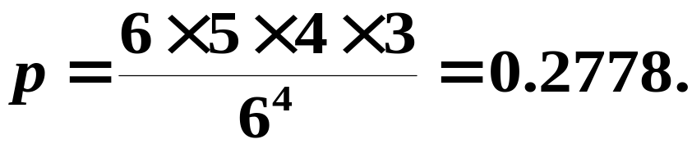
例5 将4只球随机地放入6个盒子中去,试求
每个盒子至多有一只球的概率.
解
将4只球随机地放入6个盒子中去 , 共有
种放法.
每个盒子中至多放一只球共有 种
不同放法.
因而所求的概率为

Slide 16
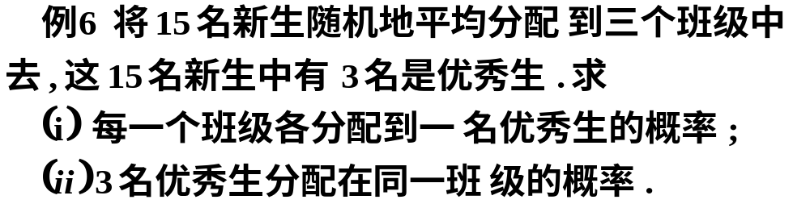

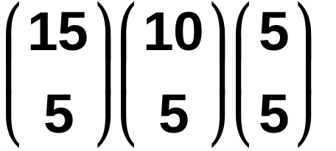
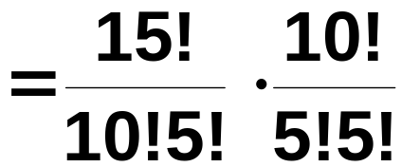
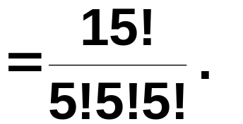
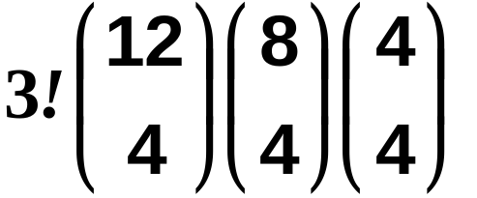
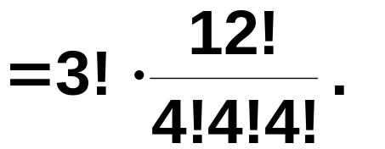

Slide 17
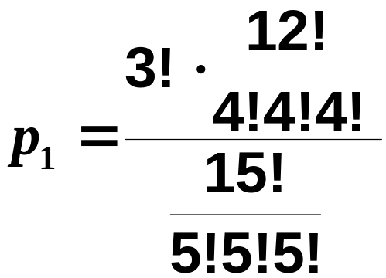
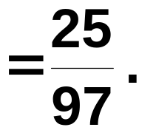

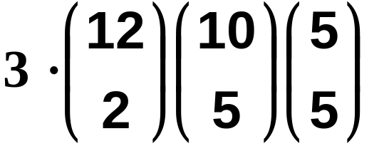
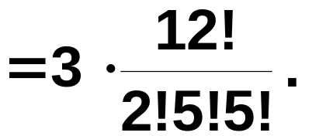
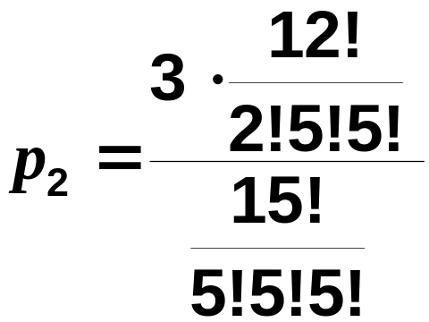
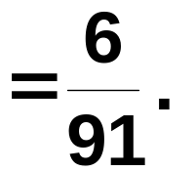

Slide 18
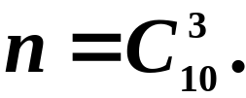
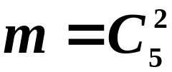
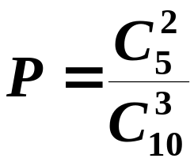
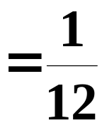

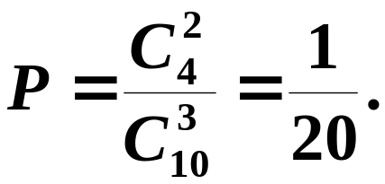
例1 在房间里有10个人,分别佩戴从1号到10
号的纪念章 , 任选3个记录其纪念章的号码.
（1）求最小号码为5的概率；
（2）求最大号码为5的概率.
解
（1）总的选法种数为
最小号码为5的选法种数为
故小号码为5的概率为
（2）最大号码为5的选法种数为
故最大号码为5的概率为

Slide 19


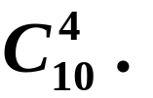

Slide 20
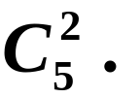
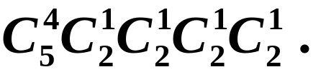
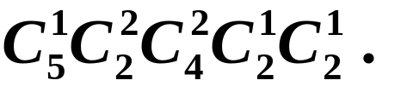

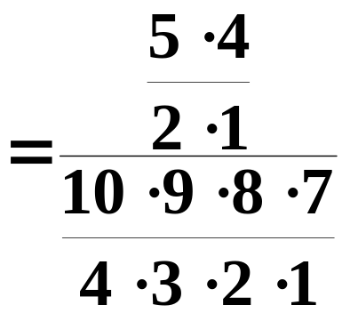
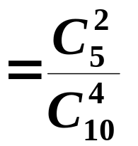
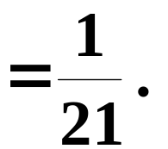

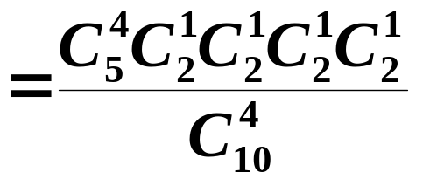
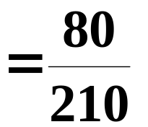
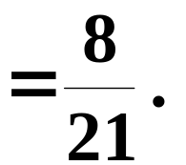






Slide 21
请注意：
1、在应用古典概型时必须注意“等可能性”的条件.
“等可能性”是一种假设，在实际应用中，我们需要根据实际情况去判断是否可以认为各基本事件或样本点是等可能的.

Slide 22


在许多场合，由对称性和均衡性，我们就可以认为基本事件是等可能的并在此基础上计算事件的概率.

Slide 23


2、在用排列组合公式计算古典概率时，必须注意不要重复计数，也不要遗漏.
例如：从5双不同的鞋子中任取4只，这4只鞋子中“至少有两只配成一双”（事件A）的概率是多少？
1
3
5
7
9
下面的算法错在哪里？
2
4
6
8
10
从5双中取1双，从剩
下的 8只中取2只
错在同样的“4只配成两双”算了两次.

Slide 24

2、在用排列组合公式计算古典概率时，必须注意不要重复计数，也不要遗漏.
例如：从5双不同的鞋子中任取4只，这4只鞋子中“至少有两只配成一双”（事件A）的概率是多少？
正确的答案是：
请思考：
还有其它解法吗？

Slide 25
3、许多表面上提法不同的问题实质上属于同一类型：
有n个人，每个人都以相同的概率 1/N (N≥n)被分在 N 间房的每一间中，求指定的n间房中各有一人的概率.
人
房

Slide 26
3、许多表面上提法不同的问题实质上属于同一类型：
有n个人，设每个人的生日是任一天的概率为1/365. 求这n (n ≤365)个人的生日互不相同的概率.
人
任一天

Slide 27
3、许多表面上提法不同的问题实质上属于同一类型：
有n个旅客，乘火车途经N个车站，设每个人在每站下车的概率为1/ N(N ≥ n) ，求指定的n个站各有一人下车的概率.
旅客
车站

Slide 28
3、许多表面上提法不同的问题实质上属于同一类型：
某城市每周发生7次车祸，假设每天发生车祸的概率相同. 求每天恰好发生一次车祸的概率.
车祸
天

Slide 29

小结
最简单的随机现象
古典概型
古典概率

